Slide 1
概率统计及随机过程
北京航空航天大学国际学院

Slide 2
8.3 置信区间
通过点估计算出参数θ 的估计值, 它是未知
参数的近似值. 但在理论与实际应用中, 还需
要知道这种估计的精度. 为此, 要求由样本构
造一个 以较大的概率包含真实参数的一个范
围或区间, 这种带有概率的区间称为置信区间,
通过构造一个置信区间对未知参数进行估计
的方法称为区间估计.

Slide 3
8.3 置信区间
8.3.1 置信区间的概念
定义 设总体 X 的分布函数 F(x;θ )含有一个
未知参数θ , θ ∈Θ (Θ 是θ 的可能取值范围),
对于给定值 α ( 0 < α < 1), 若由样本 X₁, X₂,
…, X_{n} 确定的两个统计量θ₁=θ₁(X₁, X₂, …, X_{n})
和 θ₂ = θ₂(X₁, X₂, …, X_{n}) 满足
$$P\{θ_{1}\left(X_{1},X_{2},…,X_{n}\right)≤θ≤θ_{2}\left(X_{1},X_{2},…,X_{n}\right)\}$$
= 1 − α

Slide 4
8.3 置信区间
则称随机区间 (θ₁, θ₂)是θ 的置信度为1 − α
的置信区间, θ₁和θ₂ 分别称为置信度为1 − α
的双侧置信区间的置信下限和置信上限, 1 −α
称为置信度(置信水平).

Slide 5
8.3 置信区间
含义: 若反复抽样多次(各次样本容量相同).
每个样本值确定一个区间 (θ₁, θ₂), 每个区间
要么包含θ 的真值, 要么不包含θ 的真值.
根据伯努利大数定理, 在这样多的区间中,
包含θ 真值的区间约占100(1−α)%, 不包含
θ 的仅占100α %. 例如取α = 0.05, 在100次
区间估计中, 大约有95个区间包含真值θ ,
而不包含θ 的约占5个.

Slide 6
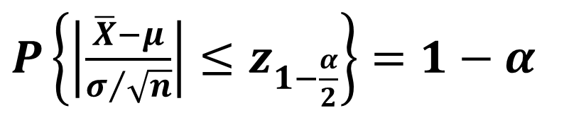
8.3 置信区间
例 设X₁, X₂, …, X_{n}为来自正态总体X ∼ N(μ,
σ ²), 其中σ ²已知, μ 未知, 试求出μ 的置信
水平为1 − α 的置信区间.
解:
于是根据标准正态分布的下 α 分位点的定
义可知,
$P\left\{\left|\frac{\overline{X}−μ}{σ/{\sqrt{n}}}\right|≤z_{1−\frac{α}{2}}\right\}=1−α$

Slide 7
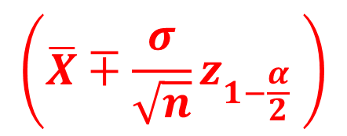
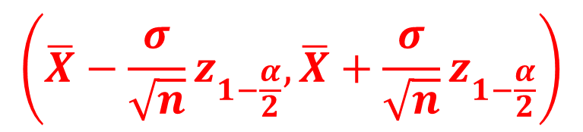
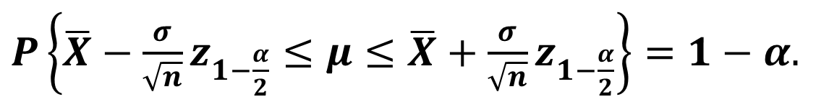
8.3 置信区间
即
$P\left\{\overline{X}−\frac{σ}{\sqrt{n}}z_{1−\frac{α}{2}}≤μ≤\overline{X}+\frac{σ}{\sqrt{n}}z_{1−\frac{α}{2}}\right\}=1−α.$
所以 μ 的置信水平为1−α 的置信区间为
$$\left(\overline{X}−\frac{σ}{\sqrt{n}}z_{1−\frac{α}{2}},\overline{X}+\frac{σ}{\sqrt{n}}z_{1−\frac{α}{2}}\right)$$
$$\left(\overline{X}∓\frac{σ}{\sqrt{n}}z_{1−\frac{α}{2}} \right)$$
上述区间常常记作
若取 α = 0.05, 若 σ = 1, n = 16, 则 μ 的置信
水平为 0.95 的置信区间为

Slide 8
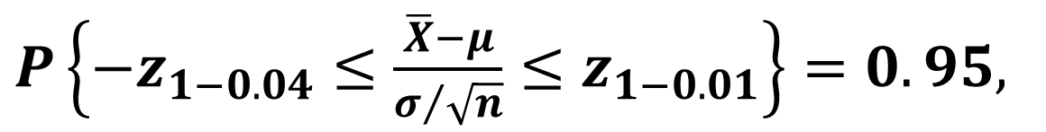
8.3 置信区间
注意:置信水平为1−α 的置信区间不是唯一的.
若取 α = 0.05, 若 σ = 1, n = 16, 则 μ 的置信
水平为 0.95 的置信区间为
由一个样本值算得样本均值的观察值
则置信区间为
则又有
$P\left\{−z_{1−0.04}≤\frac{\overline{X}−μ}{σ/{\sqrt{n}}}≤z_{1−0.01}\right\}=0.95,$

Slide 9
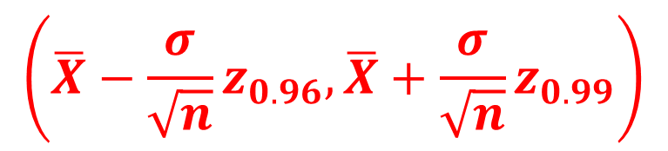
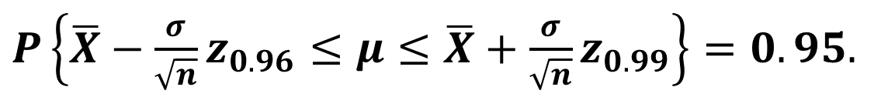
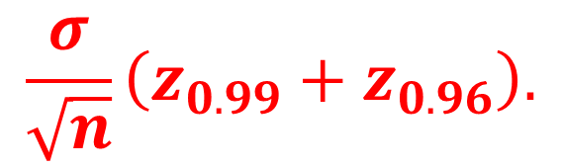
8.3 置信区间
$P\left\{\overline{X}−\frac{σ}{\sqrt{n}}z_{0.96}≤μ≤\overline{X}+\frac{σ}{\sqrt{n}}z_{0.99}\right\}=0.95.$
即
$$\left(\overline{X}−\frac{σ}{\sqrt{n}}z_{0.96},\overline{X}+\frac{σ}{\sqrt{n}}z_{0.99}\right)$$
故
也是 μ 的置信度为 0.95 的置信区间.
$$\frac{σ}{\sqrt{n}}\left(z_{0.99}+z_{0.96}\right).$$
其置信区间的长度为

Slide 10
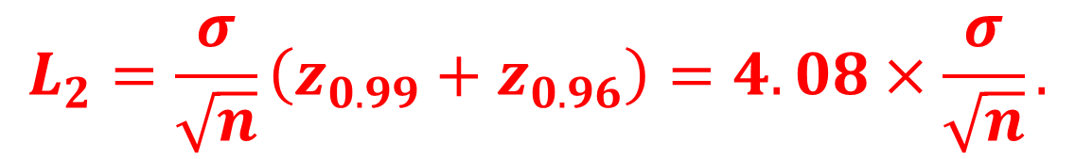
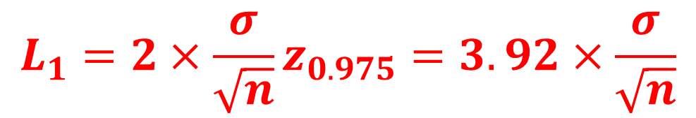
8.3 置信区间
比较两个置信区间的长度
$$L_{1}=2×\frac{σ}{\sqrt{n}}z_{0.975}=3.92×\frac{σ}{\sqrt{n}}$$
$$L_{2}=\frac{σ}{\sqrt{n}}\left(z_{0.99}+z_{0.96}\right)=4.08×\frac{σ}{\sqrt{n}}.$$
置信区间短表示估计的精度高.

Slide 11
8.3 置信区间
8.3.2 单侧置信区间
有些实际问题, 只关心置信区间的上限或下
限, 即只用求出置信区间 [θ₁, +∞)或(−∞, θ₂]即
可. 比如考虑元器件的使用寿命时, 平均寿命
越长越好; 平均寿命过短就有问题了. 这时关
心的主要是置信下限(平均寿命至少多长时间).

Slide 12
8.3 置信区间
若对于给定的 α ( 0 < α < 1), 统计量θ₁(X₁, X₂,
…, X_{n}) 满足
$$P\left\{{θ≥θ}_{1}\left(X_{1},X_{2},…,X_{n}\right)\right\}=1−α$$
则称区间[θ₁, +∞) 为 θ 对应于置信度是1−α 的
单侧置信区间, θ₁ 称为置信度是1−α 的单侧置
信下限 .
若统计量θ₂(X₁, X₂, …, X_{n}) 满足
$$P\left\{{θ≤θ}_{2}\left(X_{1},X_{2},…,X_{n}\right)\right\}=1−α$$
则称区间(−∞, θ₂) 为 θ 对应于置信度是1−α 的
单侧置信区间, θ₂ 称为置信度是1−α 的单侧置
信上限 .

Slide 13
8.3 置信区间
求未知参数θ 的置信区间的步骤
(1) 寻求一个样本 X₁, X₂, …, X_{n} 的函数(统计量)
W = W(X₁, X₂, …, X_{n}; θ ),
它包含待估参数θ , 而不含其他未知参数, 并且
W 的分布已知且不依赖于任何未知参数;
(2) 对于给定的置信水平 1 − α,确定常数a, b,
使得
P{a < W(X₁, X₂, …, X_{n}; θ ) < b} ≥ 1 − α .

Slide 14
8.3 置信区间
(3) 若能从 a < W(X₁, X₂, …, X_{n} ;θ ) < b 得到
等价的不等式
其中
都是统计量, 那么
就是θ 的一个置信水平为1 − α 的置信区间.

